Slide 1





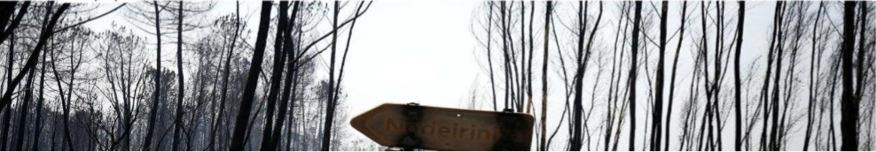

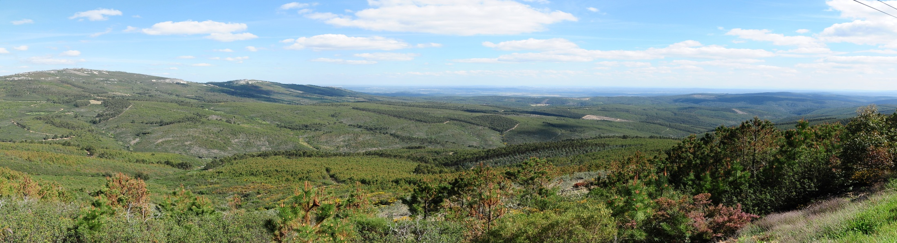
Análise integrada das aptidões do solo e riscos no âmbito do planeamento e gestão em espaços rurais
Luís Quinta-Nova
Escola Superior Agrária - IPCB

Slide 2
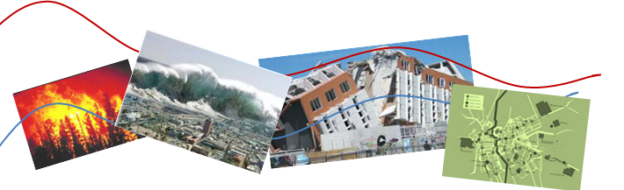
Objetivos
Pretende-se, com este trabalho, integrar no processo de decisão os fatores de risco que influenciam mais diretamente os territórios agroflorestais, designadamente a erosão hídrica do solo e o risco de incêndio florestal, no processo de determinação das aptidões de uso, de modo a que as propostas de zonamento e correspondente gestão sejam mais adequadas às particularidades do território.

Slide 3
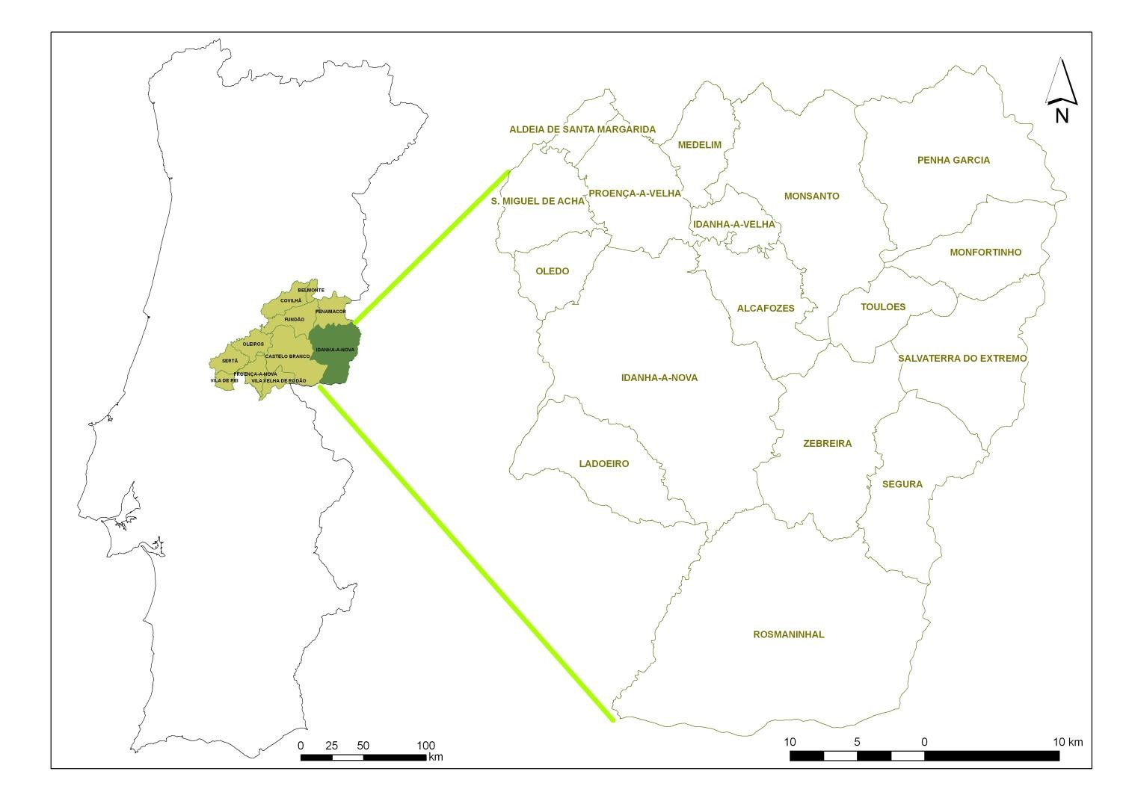
Localização Geográfica
Idanha-a-Nova
◆ Distrito de Castelo Branco
◆ Área de 1412,7 km²
◆ Integra 17 freguesias
◆ Domínio bioclimático mesotérmico inferior, seco a sub-húmido, com moderada eficácia térmica e grande défice de água no verão
Fonte: CAOP, 2018

Slide 4


Determinação das Potencialidades do solo
A aptidão do território para um determinado uso agrícola ou florestal resulta da conjunção de fatores relacionados com a capacidade intrínseca desse território no que respeita aos fatores ambientais, com as potencialidades que advêm da transformação do território pelo homem.
Juntamente com a determinação das potencialidades de uso, há a necessidade de integrar os fatores de risco que influenciam mais diretamente a utilização agroflorestal, designadamente a erosão hídrica do solo e o risco de incêndio florestal.
Informação Geográfica de Base
Solos
Altimetria
Análise espacial
(reclassificação)
Interpolação
Potencialidade do Solo
MDT
Exposições
Declives

Slide 5
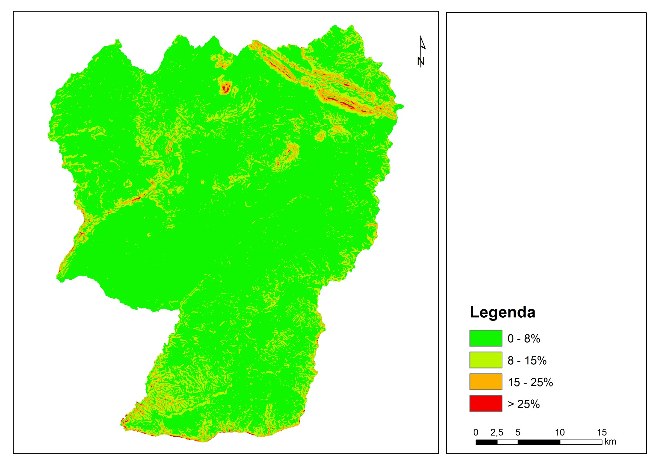
Carta de Declives

Slide 6
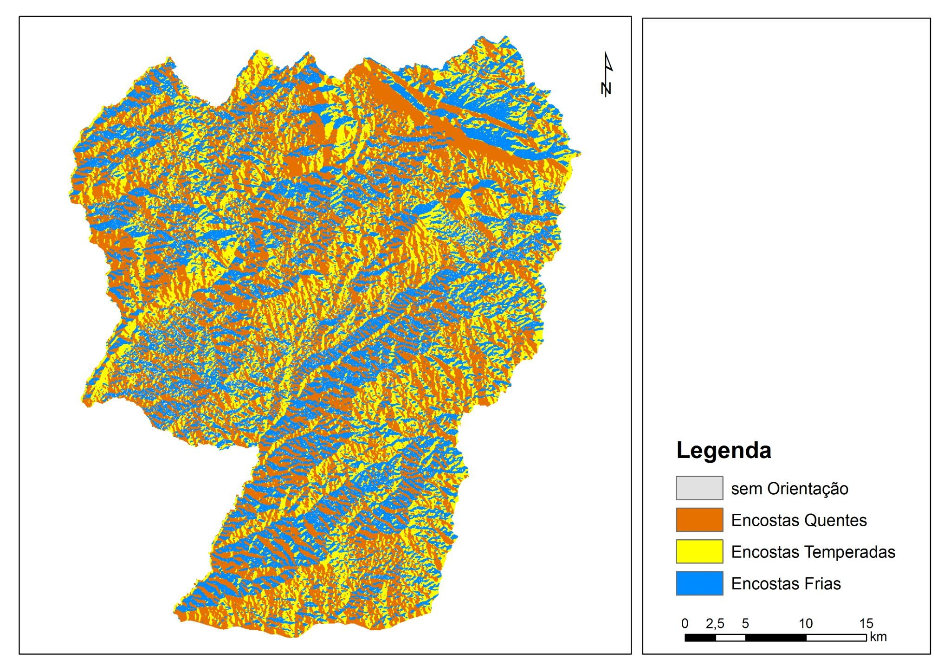
Carta de Exposições

Slide 7
Classe de potencialidade | Características dos solos | Uso potencial
I | Solos muito variados que apresentam severas ou muito severas limitações a um uso produtivo direto devido a problemas de espessura efetiva, riscos de erosão ou pedregosidade. Com fertilidade muito baixa. | Mata e matos com funções essencialmente de proteção e recuperação. Em alguns casos mais favoráveis, pastagem permanente melhorada e integrada no sistema montado.
II | Solos de textura grosseira, sem problemas graves de erosão, em geral de fertilidade muito baixa a baixa. | Sistemas florestais (pinhal e montado de sobro), pastagens, vinha, suscetíveis de utilização arvense ou hortícola intensiva dispondo-se de água e matéria orgânica.
III | Solos mediterrâneos sem problemas graves de erosão. Fertilidade baixa a mediana. | Sistemas culturais arvenses cerealíferos, hortícolas ou frutícolas e até pratenses e florestais apropriados, pouco intensivos.
IV | calcários sem problemas de erosão. Fertilidade mediana a boa. Solos mediterrâneos para-barros e solos | Sistemas culturais arvenses cerealíferos intensivos, frutícolas, pratenses, montados ou florestais. Particularmente aptos para olival e proteaginosas se de reação alcalina.
V | Apresentam uma fertilidade elevada. | Suscetíveis de usos diferenciados consoante a drenagem, textura e disponibilidade de água de rega: Sistemas de regadio e Sistemas de sequeiro. Sistemas florestais intensivos.
Afloramentos rochosos | Sem aptidão
Áreas sociais | Sem aptidão

Slide 8
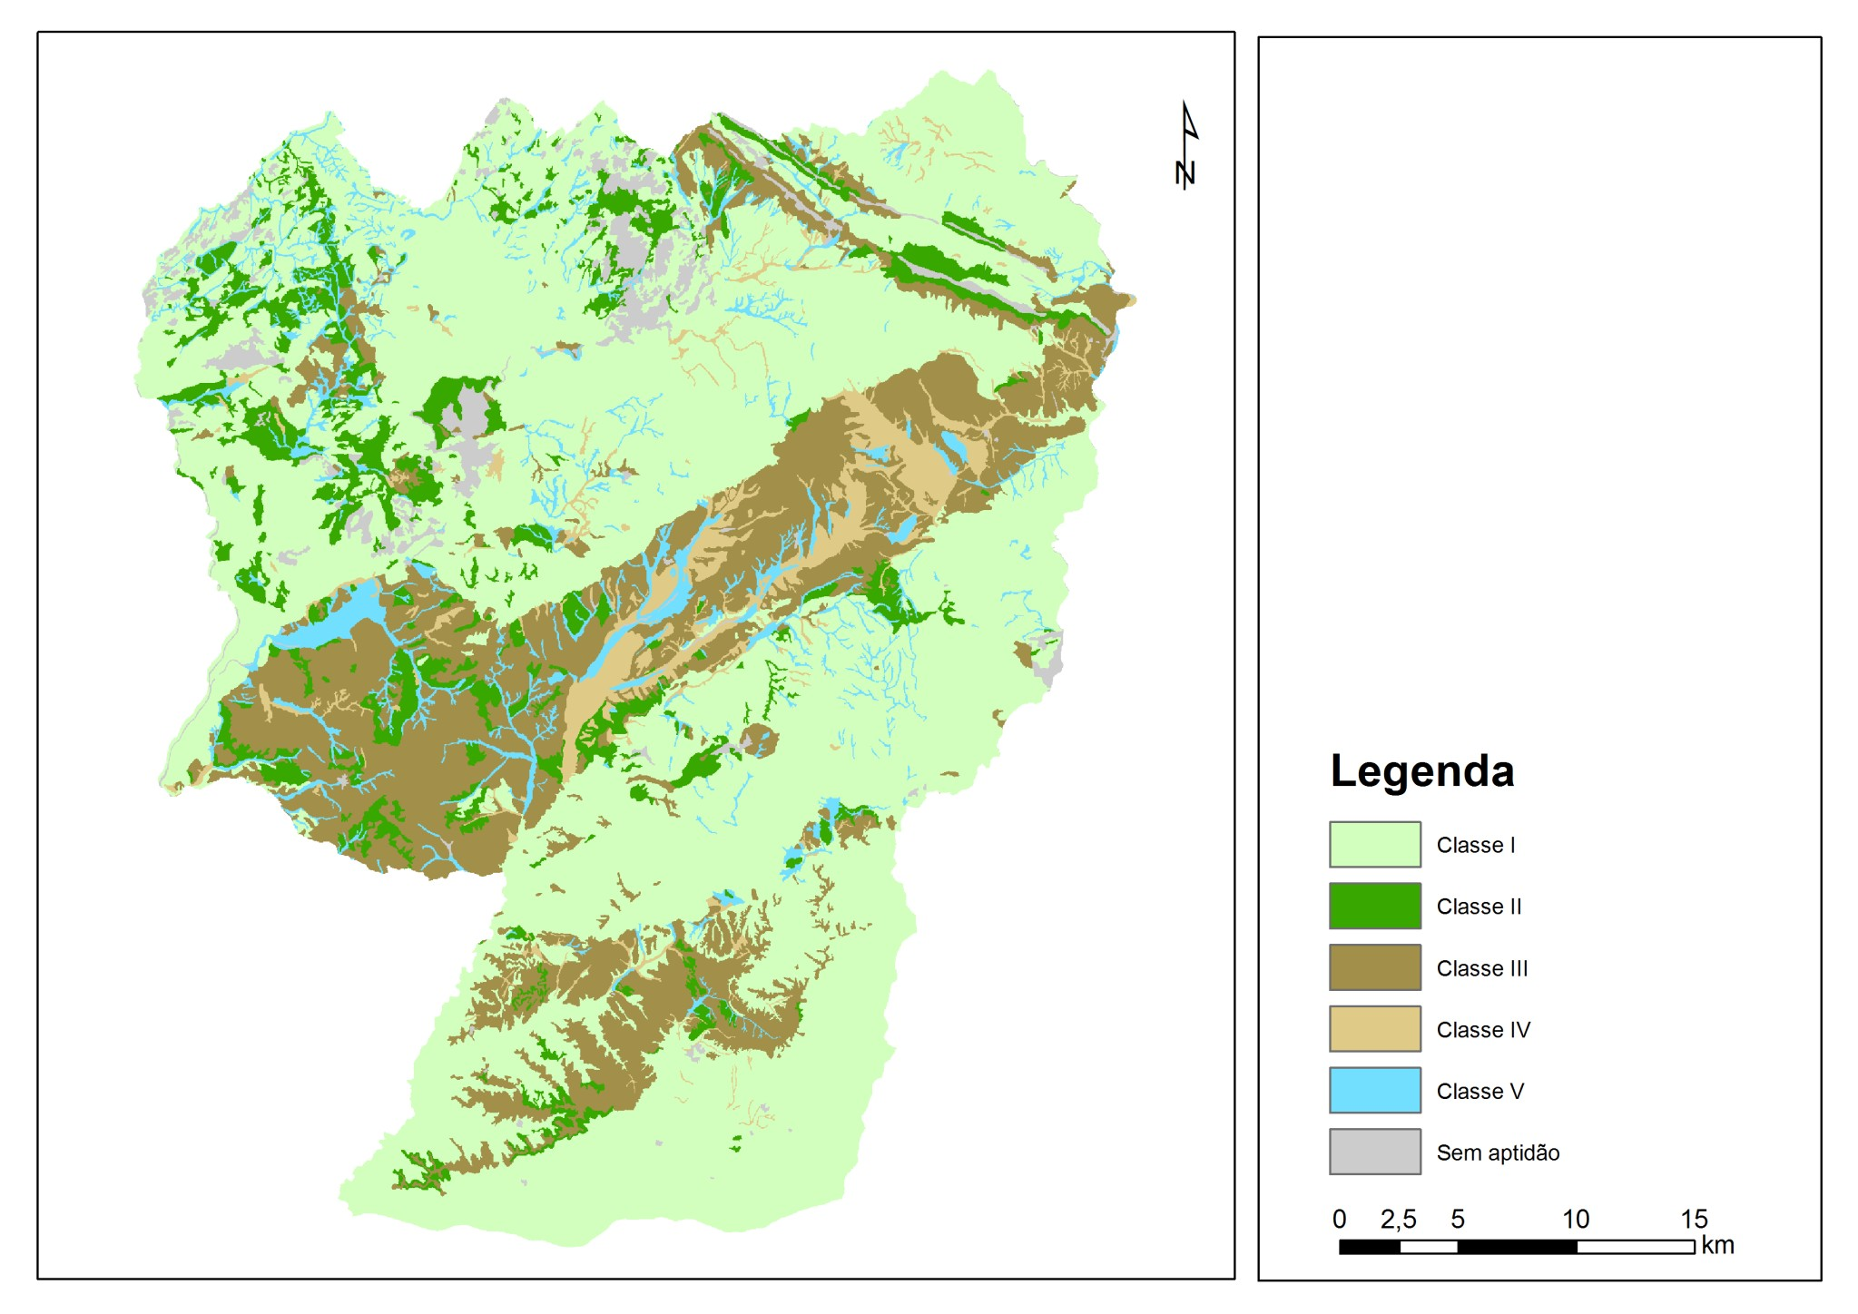
Carta de Potencialidades do Solo

Slide 9
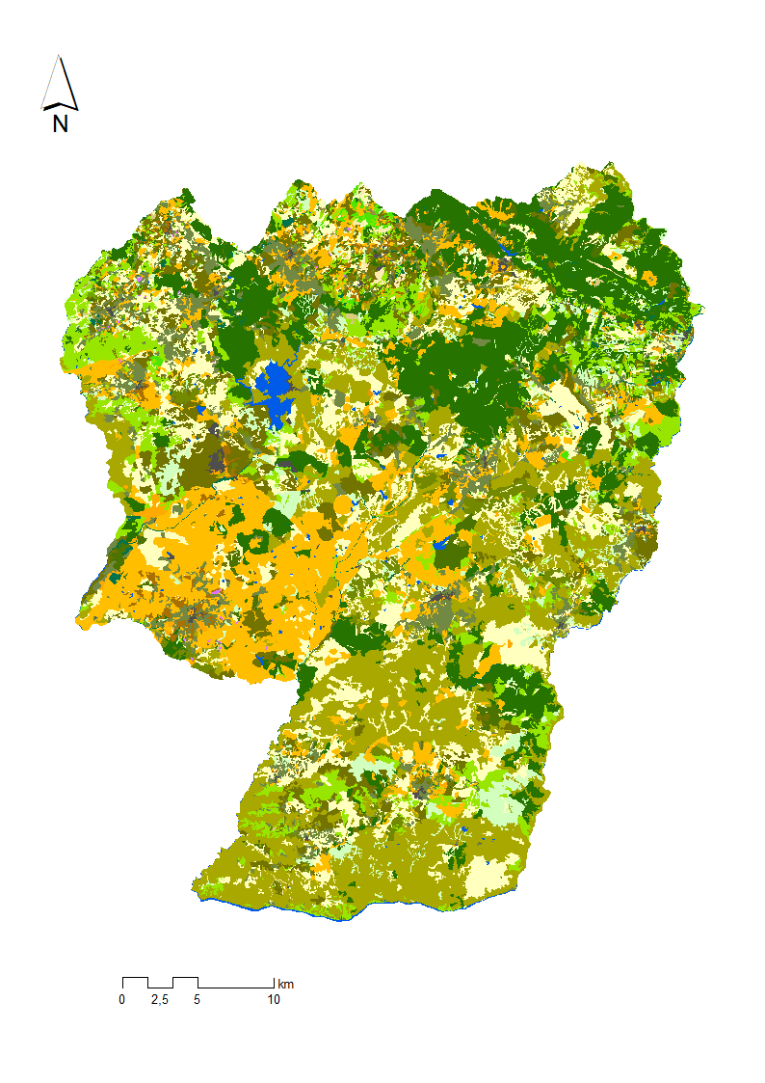
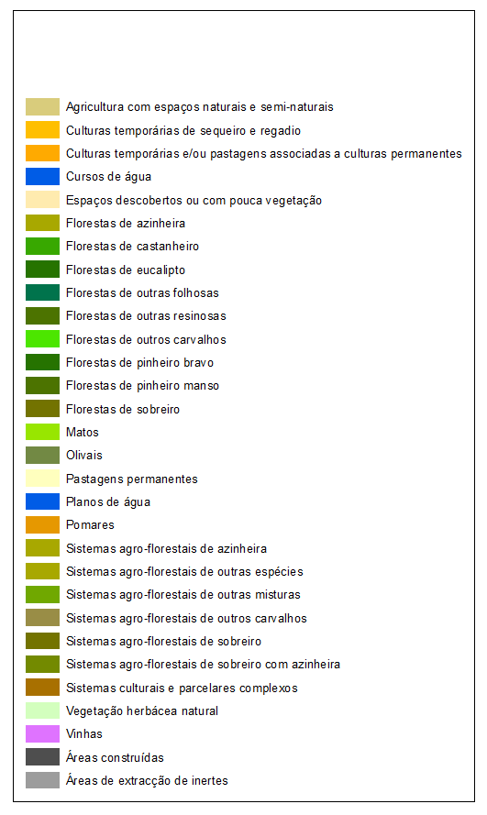
Carta de Ocupação do Solo
Fonte: DGT - Carta de
Ocupação do Solo, 2015

Slide 10








Analytic Hierarchy Process (AHP)
Potencialidades do Solo
Orientação
Declives
Reclassificação
Matriz
Áreas de Potencial
Aptidão elevada
Floresta de Produção
3
2
Aptidão média
Áreas Agrícolas Intensivas
1
Aptidão reduzida ou Nula
Áreas Agrícolas Extensivas /
Sistema de Uso Múltiplo

Slide 11
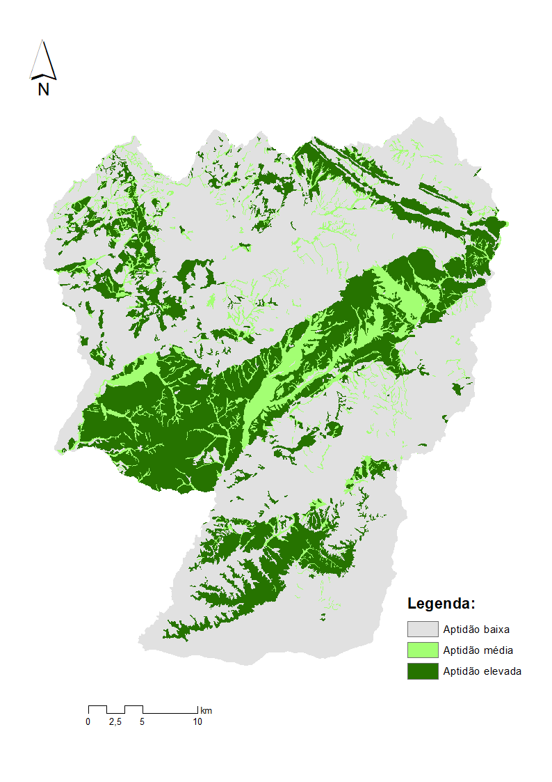
Floresta de Produção
Analytic Hierarchy Process (AHP)
Análise espacial multicritério
para a determinação da aptidão
Processo Analítico Hierárquico (AHP)
(Saaty, 1970)
A AHP consiste na comparação dos critérios par a par para a avaliação dos pesos e da importância relativa atribuída a cada critério.
O cálculo dos ponderadores foi realizado com recurso ao plugin Spatial multi-criteria analysis desenvolvido por Marinoni (2018).

Slide 12
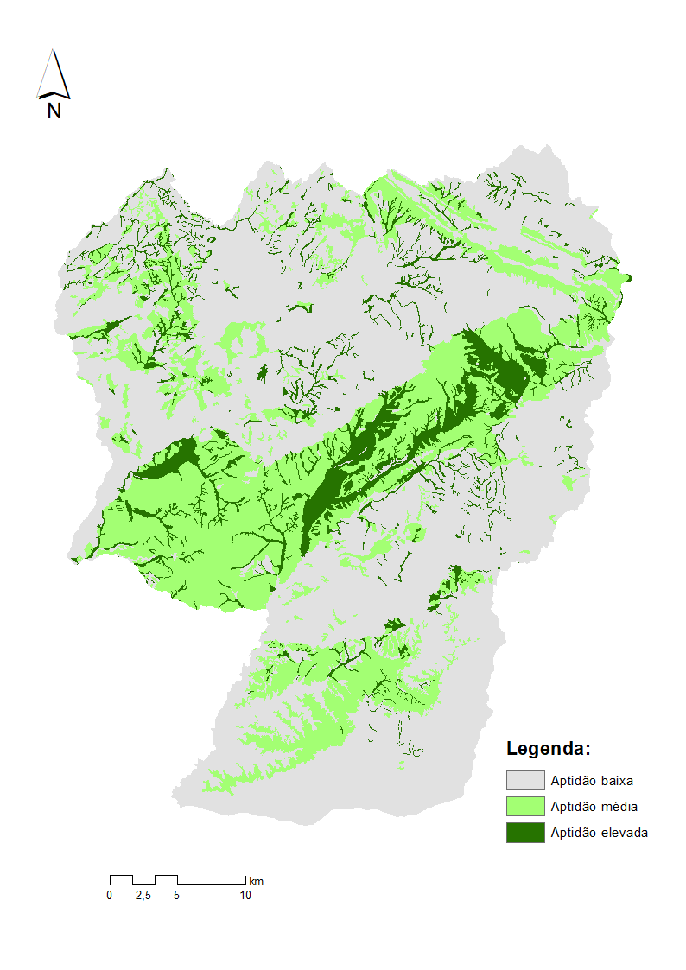
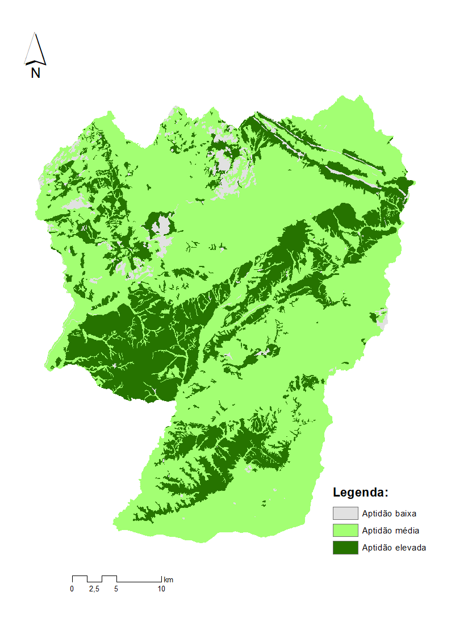
Áreas Agrícolas Extensivas/
Sistema de Uso Múltiplo
Agricultura Intensiva

Slide 13
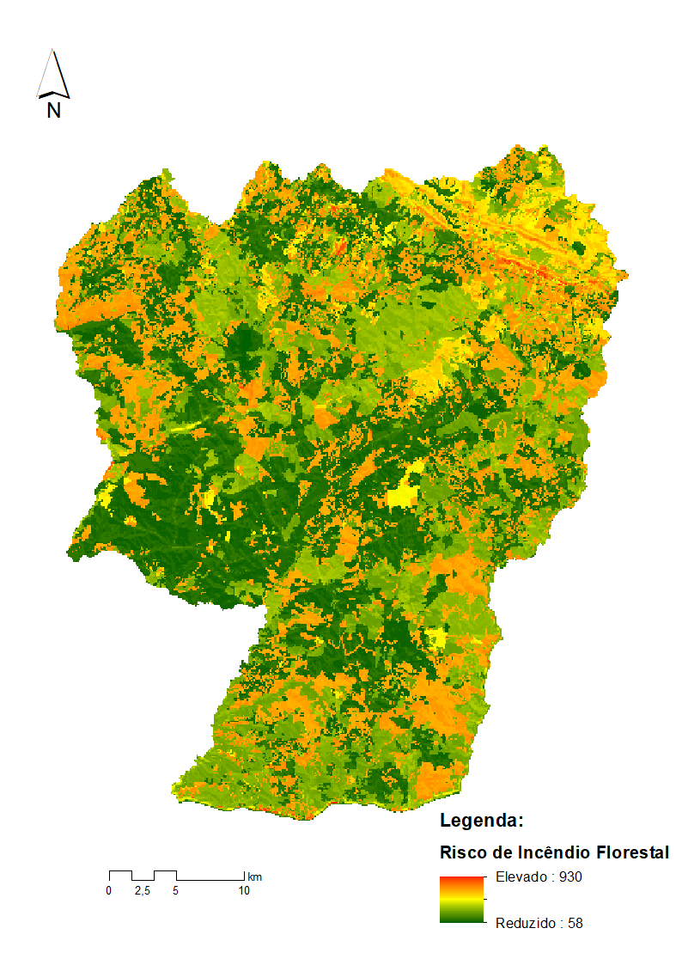
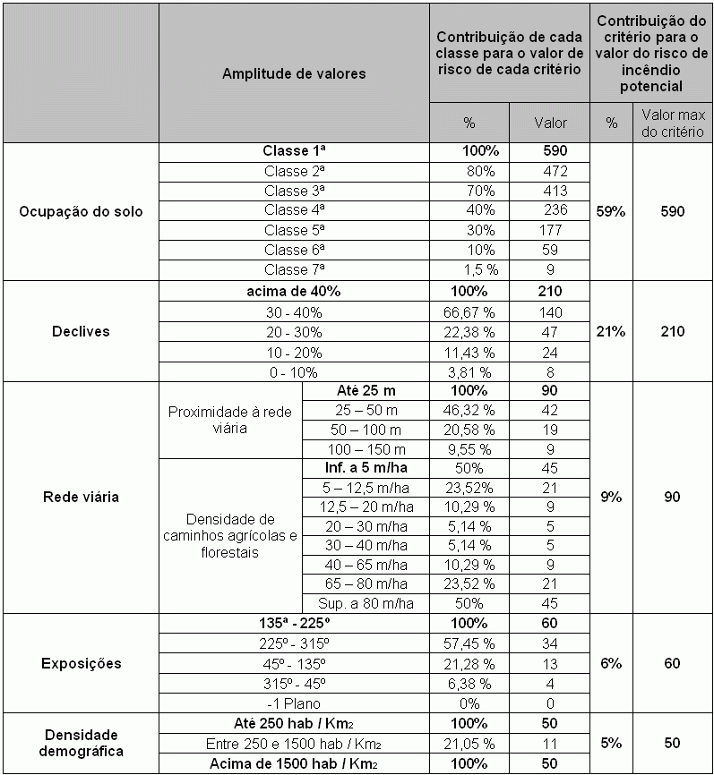
Risco de Incêndio Florestal
Metodologia CRIF

Slide 14
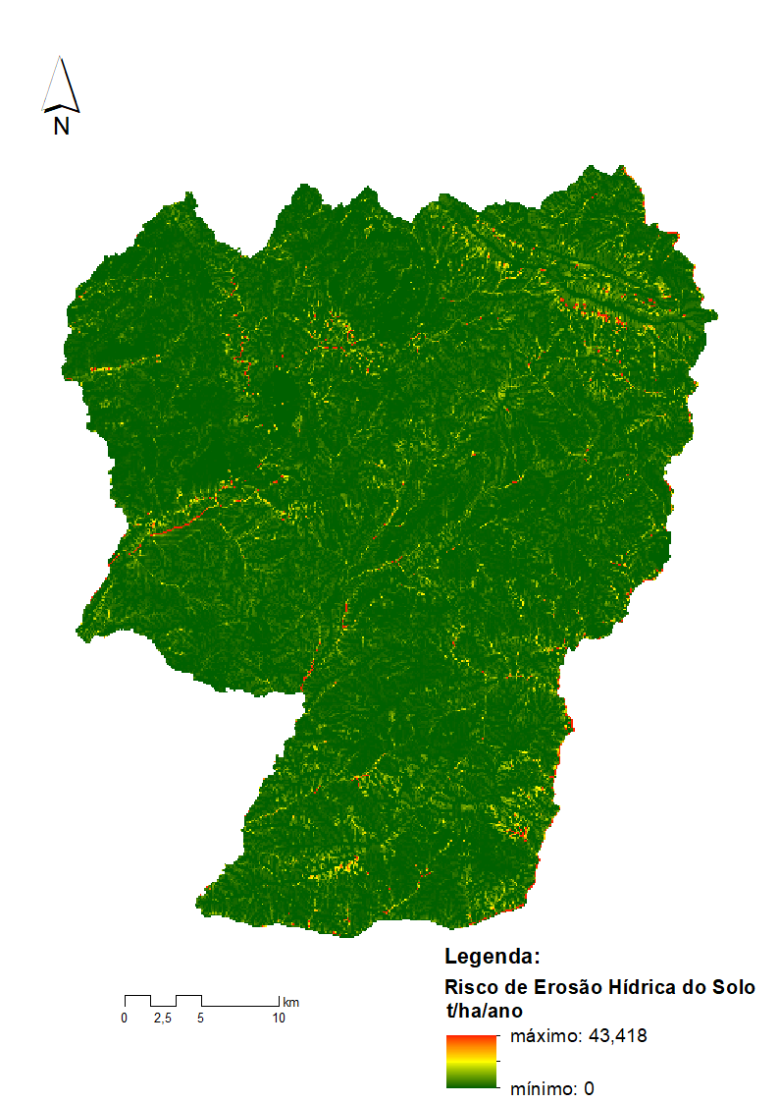
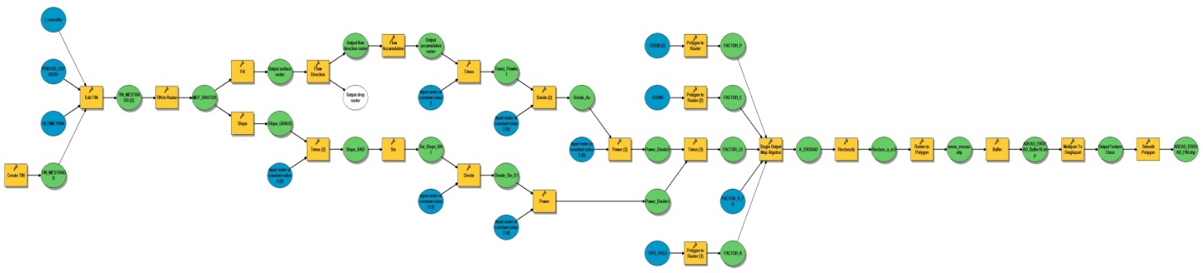
Risco de Erosão Hídrica
Metodologia RUSLE
A = R . K . LS . C . P
A - Perda de solo média ou erosão específica
R - Fator de erosividade da precipitação
K - Fator de erodibilidade do solo
LS - Fator fisiográfico, que resulta da combinação dos fatores de comprimento de encosta (L) e declive (S)
C - Fator relativo ao coberto vegetal
P - Fator de prática agrícola ou de medidas de controlo de erosão

Slide 15
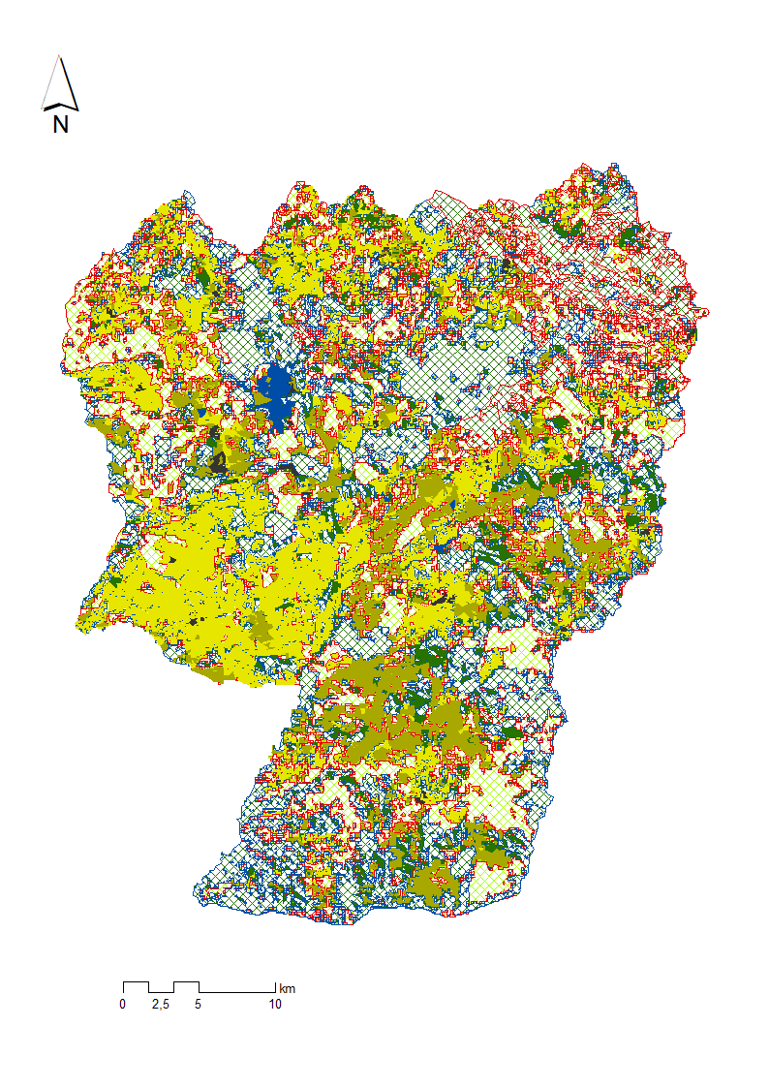
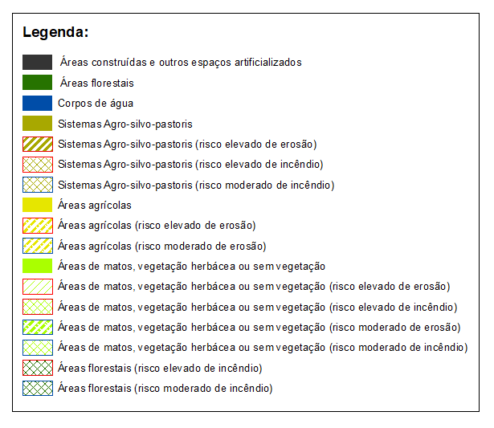
Base para as propostas de gestão

Slide 16
Considerações Finais
◆ Neste estudo, desenvolveu-se um modelo de avaliação espacial multicritério em ambiente SIG para a determinação da aptidão do solo para utilizações agrícolas e florestais, com aplicação em planos de gestão territorial.
◆ O modelo integra, igualmente, informação referente aos riscos com implicações diretas na utilização dos espaços rurais com fins produtivos, designadamente o risco de incêndio florestal e o risco de erosão hídrica.
◆ Do ponto de vista instrumental a exploração da metodologia pode assumir um interesse como auxiliar para os agentes da administração pública com funções na área do planeamento e gestão do território.

Slide 17
Considerações Finais
◆ Para a mitigação do risco de incêndio florestal deve promover-se a descontinuidade horizontal e vertical dos combustíveis florestais. Nas ações de arborização, de rearborização e de reconversão florestal os povoamentos monoespecíficos e equiénios não poderão ter uma superfície contínua superior a 50 ha, devendo ser compartimentadas com a rede de faixas de gestão de combustíveis ou por outros usos do solo com baixo risco de incêndio.
◆ Para a proteção do solo contra a erosão e o incremento da infiltração deve ser garantido o revestimento do solo com vegetação, devendo a atividade agrícola garantir práticas corretas de conservação do solo, de infiltração da água e de recuperação dos solos degradados.
.
Bem-hajam

